Slide 1
DIRECCIONAMIENTO – PLANEACIÓN
COMITÉ DEPARTAMENTAL GESTIÓN Y DESEMPEÑO
CARLOS ANDRÉS BUSTOS NOVA
REFERENTE DE PLANEACIÓN

Slide 4
DIRECCIONAMIENTO
PLANEACIÓN
CONTENIDO
Tema 1: CONTEXTO Y RESULTADOS
Sub-tema 1: Contexto 612 y MIPG
Sub-tema 2: Resultados Seguimiento MIPG 2023
Sub-tema 3: Plan de Mejora 2023
Tema 2: RESULTADOS FURAG
Sub-tema 1: Comparativo 2019-2020-2021-2022
Tema 3: CIERRE 2023 Y PROYECCIÓN 2024 PLANES DECRETO

Slide 5
COMITÉ GESTIÓN Y DESEMPEÑO
¿QUÉ ES EL DECRETO 612?
Por el cual se fijan directrices para la integración de los planes institucionales y estratégicos al Plan de Acción por parte de las entidades del Estado
¿QUÉ ES EL MODELO INTEGRADO DE GESTIÓN Y DESEMPEÑO - MIPG?
Es un marco de referencia para la gestión y el desempeño de las entidades públicas, de tal manera, que puedan generar valor público, a través de la resolución de las necesidades de los ciudadanos.
Comprende:
Siete (7) dimensiones
Diecinueve (19) Políticas

Slide 6
DECRETO 612

Slide 7

MODELO INTEGRADO DE GESTIÓON Y DESEMPEÑO
MIPG
TALENTO HUMANO
DIRECCIONAMIENTO ESTRATÉGICO
GESTIÓN CON VALORES PARA RESULTADOS
EVALUACIÓN DE RESULTADOS
Gestión Estratégica de Talento Humano
Planeación Institucional
Fortalecimiento Organizacional
Seguimiento y Evaluación
Gobierno Digital
Integridad
Seguridad Digital
Servicio al ciudadano
Racionalización de trámites
Participación ciudadana
INFORMACIÓN Y COMUNICACIÓN
GESTIÓN DEL CONOCIMIENTO Y LA INNOVACIÓN
CONTROL INTERNO
Transparencia, acceso a la información
Control Interno
Gestión del Conocimiento y la Innovación
Archivos y Gestión Documental

Slide 8
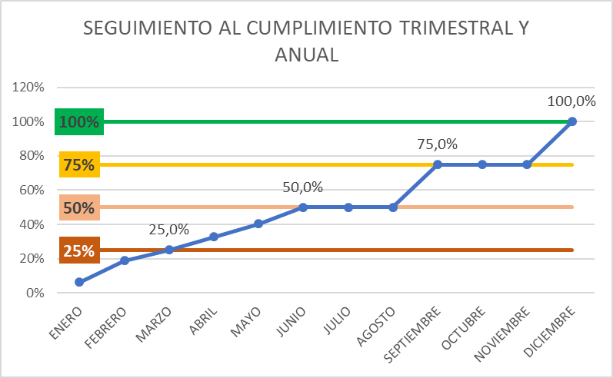
TEMA 2: % Cumplimiento Plan de Acción MIPG

Slide 9
TEMA 2: Actividades a Implementar
ENERO

Slide 10
TEMA 2: Actividades a Implementar
FEBRERO

Slide 11
TEMA 2: Actividades a Implementar
MARZO

Slide 12
TEMA 2: Actividades a Implementar
ABRIL

Slide 13
TEMA 2: Actividades a Implementar
MAYO

Slide 14
TEMA 2: Actividades a Implementar
JUNIO

Slide 15
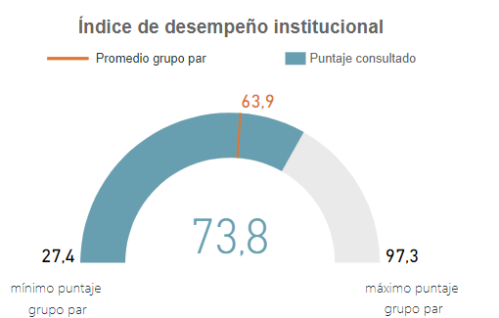
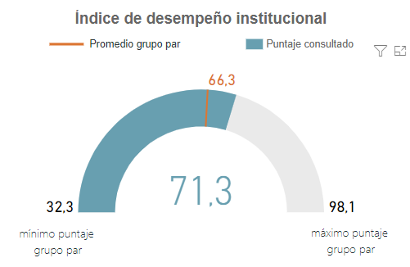
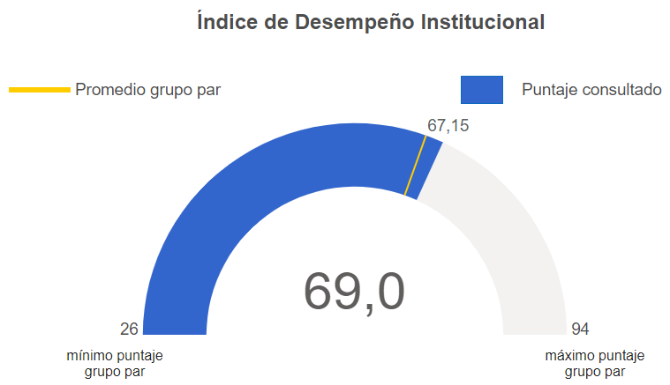
RESULTADOS
2020
2021
2022
META
85,5
88
90

Slide 16
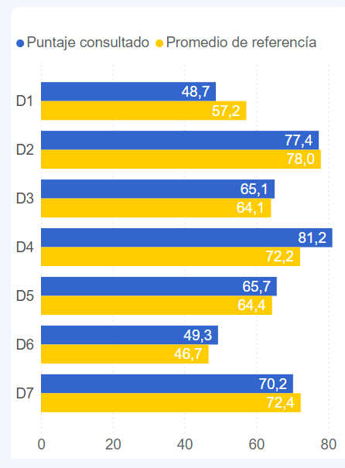
RESULTADO DIMENSIONES MIPG

Slide 17
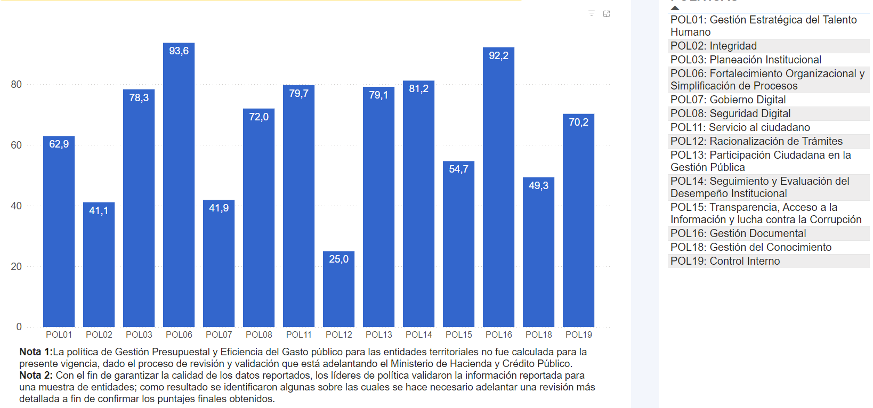
RESULTADO POLÍTICAS

Slide 18
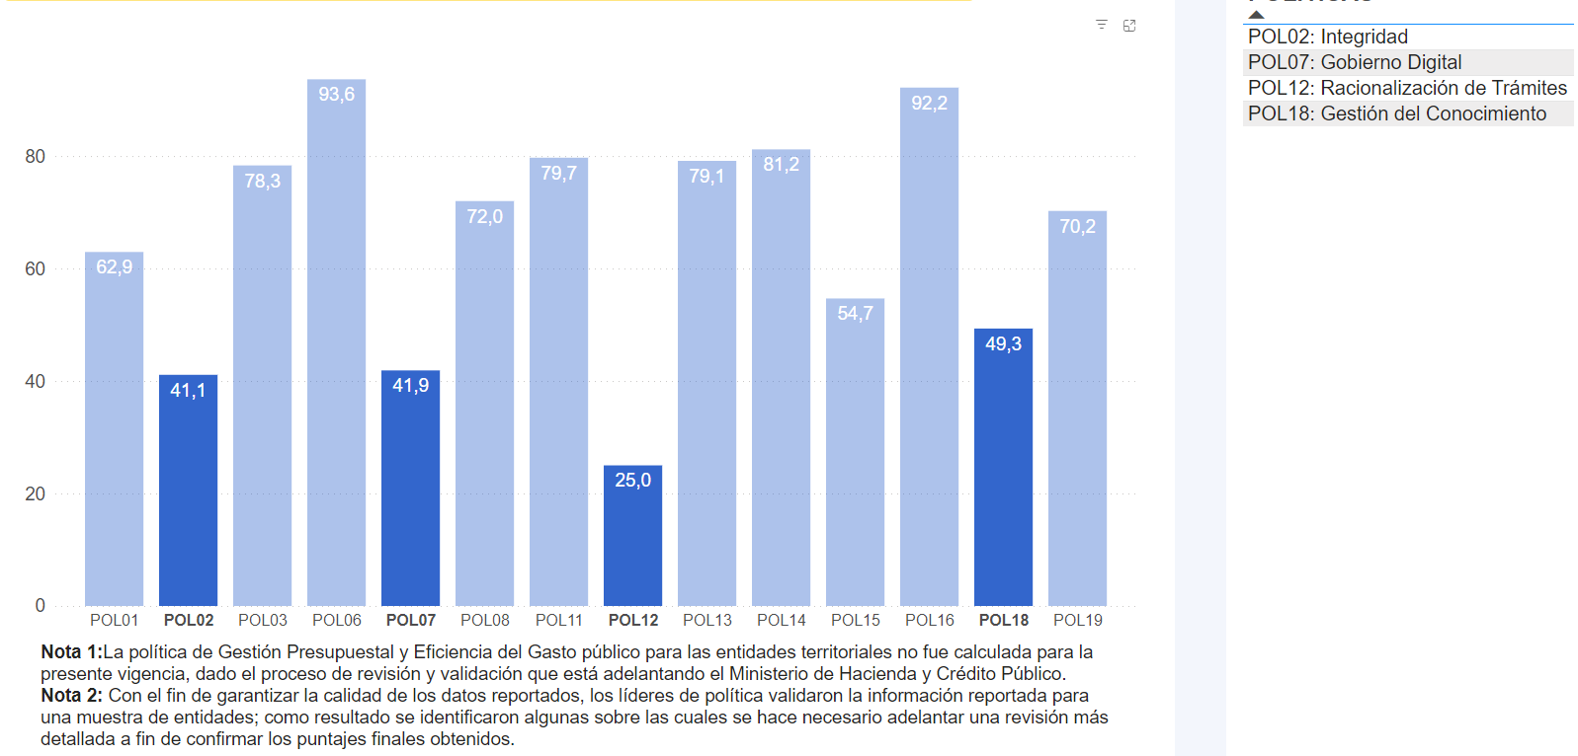
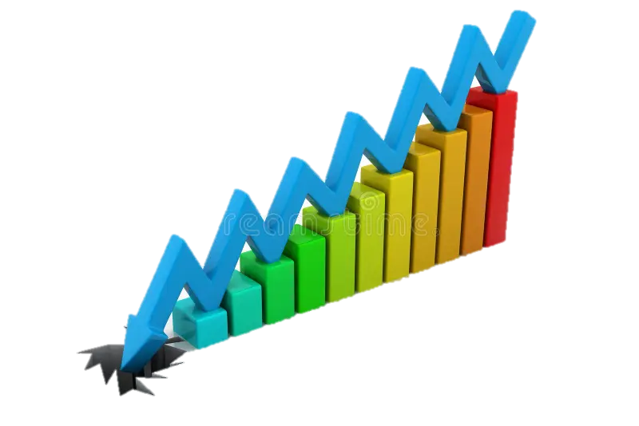
RESULTADO POLÍTICAS

Slide 19
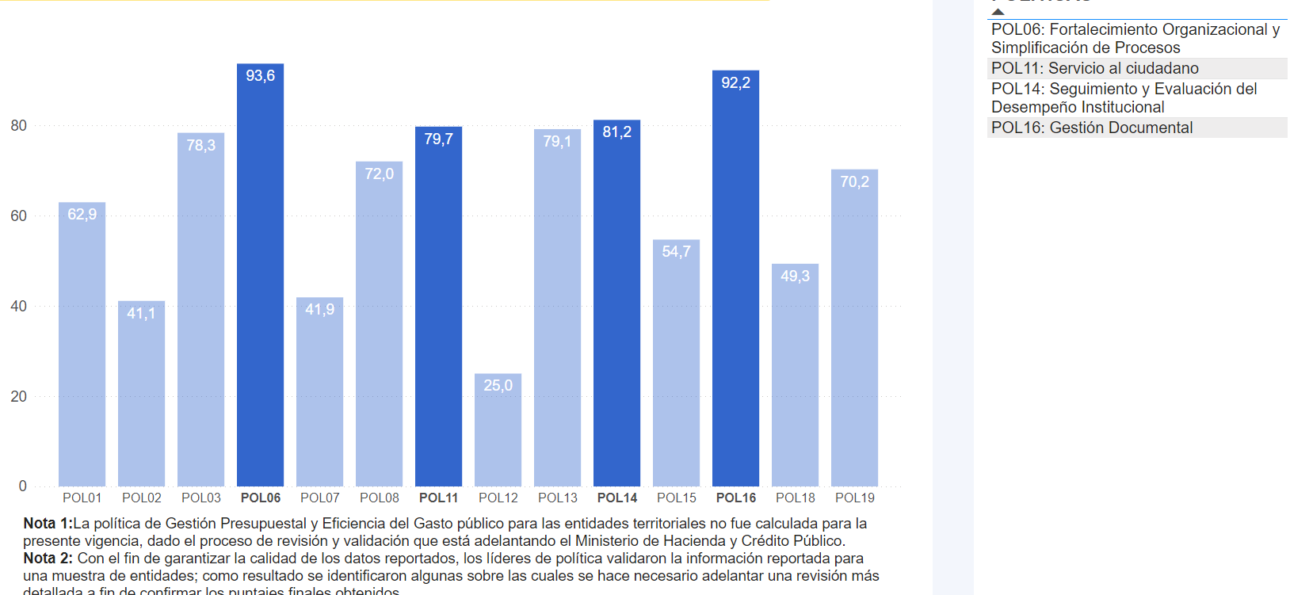
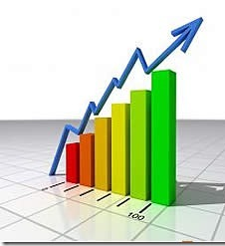
RESULTADO POLÍTICAS

